Slide 1
Print()

Slide 2
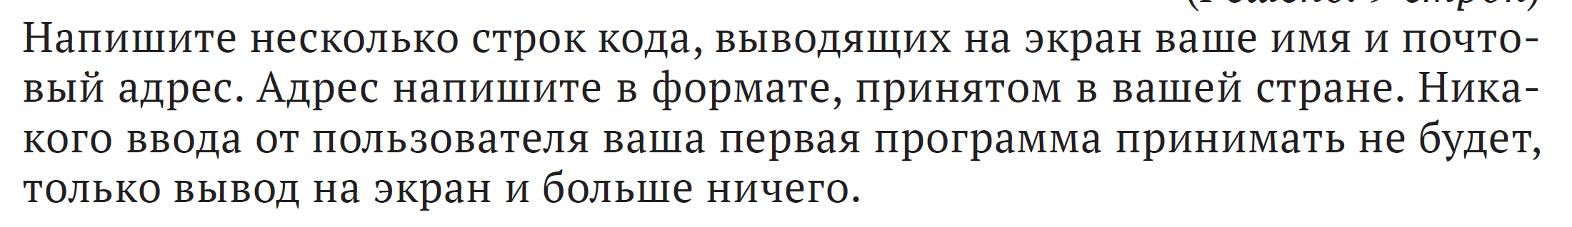
Упражнение 1

Slide 3
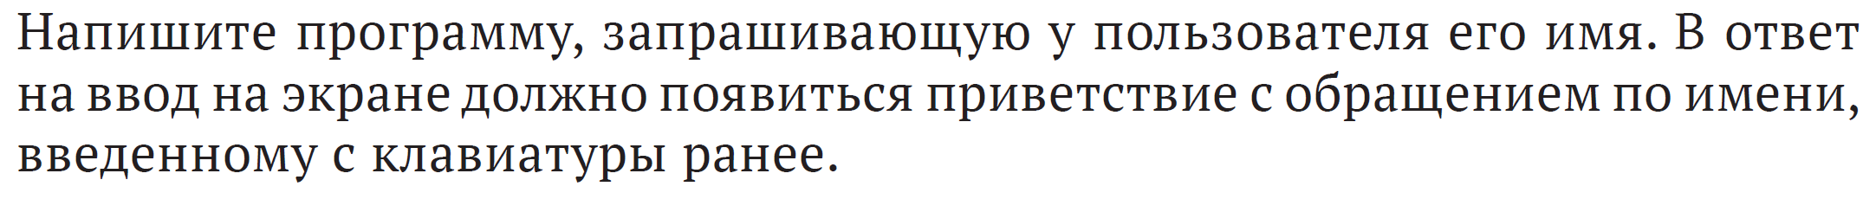
Упражнение 2

Slide 4
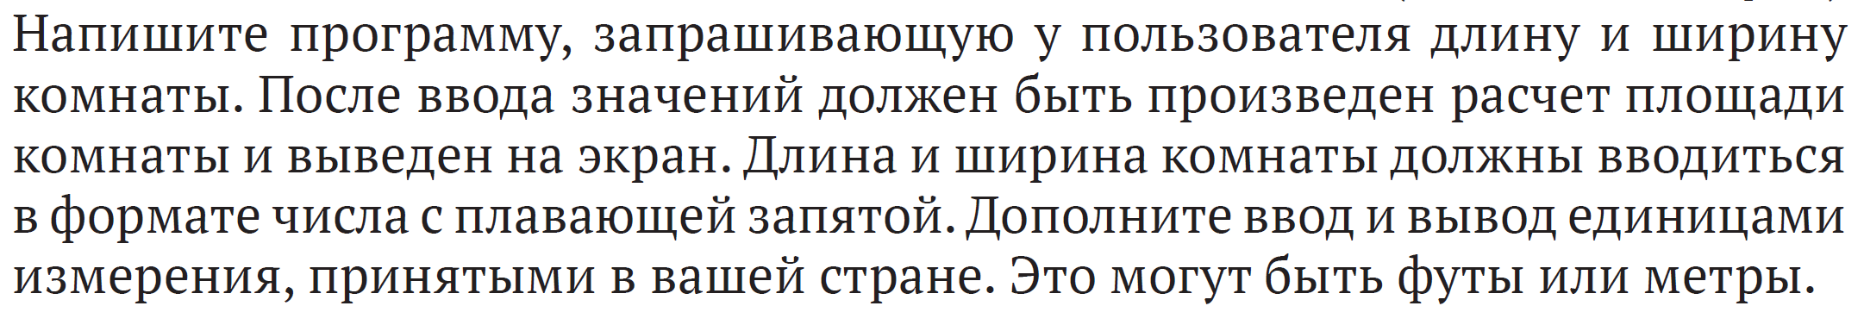
Упражнение 3

Slide 5
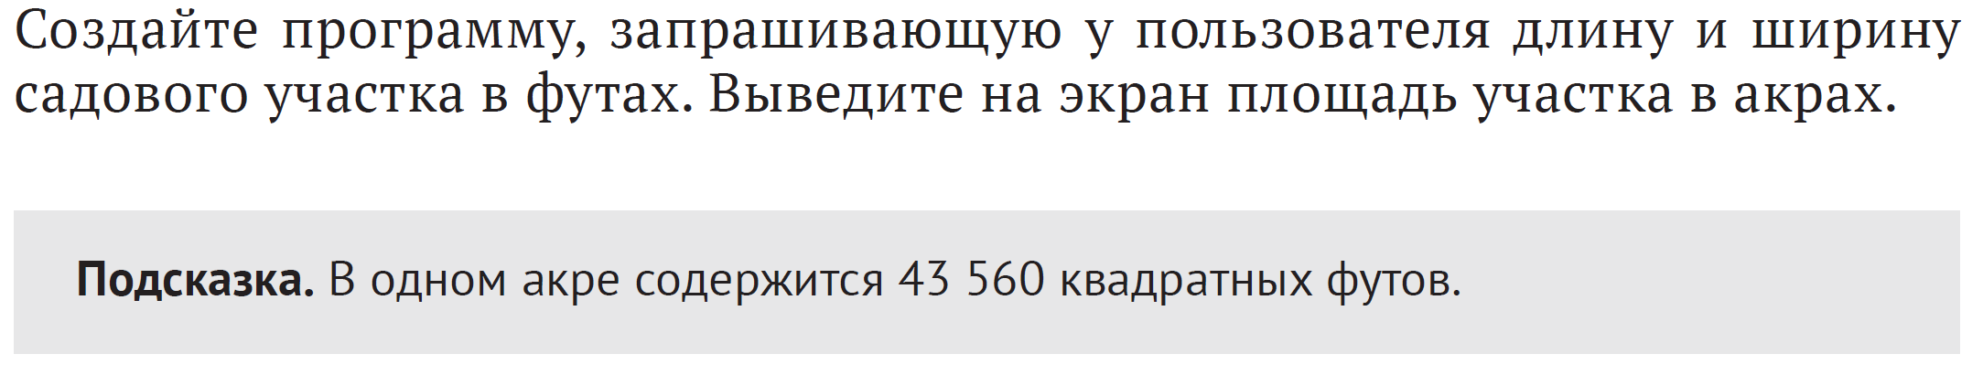
Упражнение 4

Slide 6
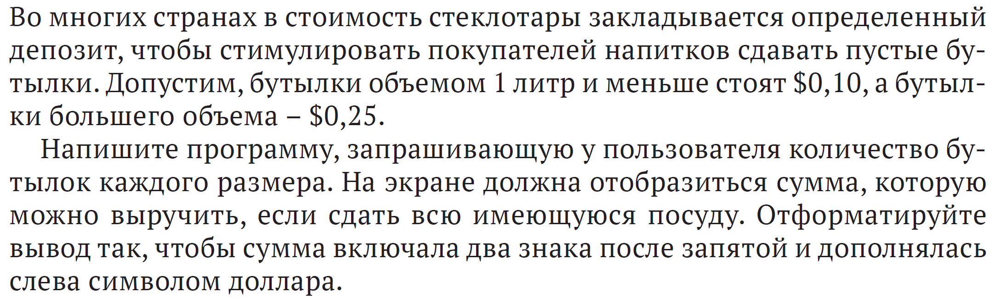
Упражнение 6

Slide 7
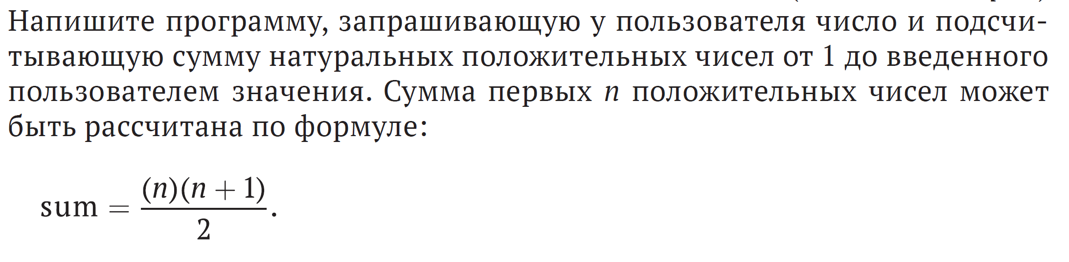
Упражнение 6

Slide 8
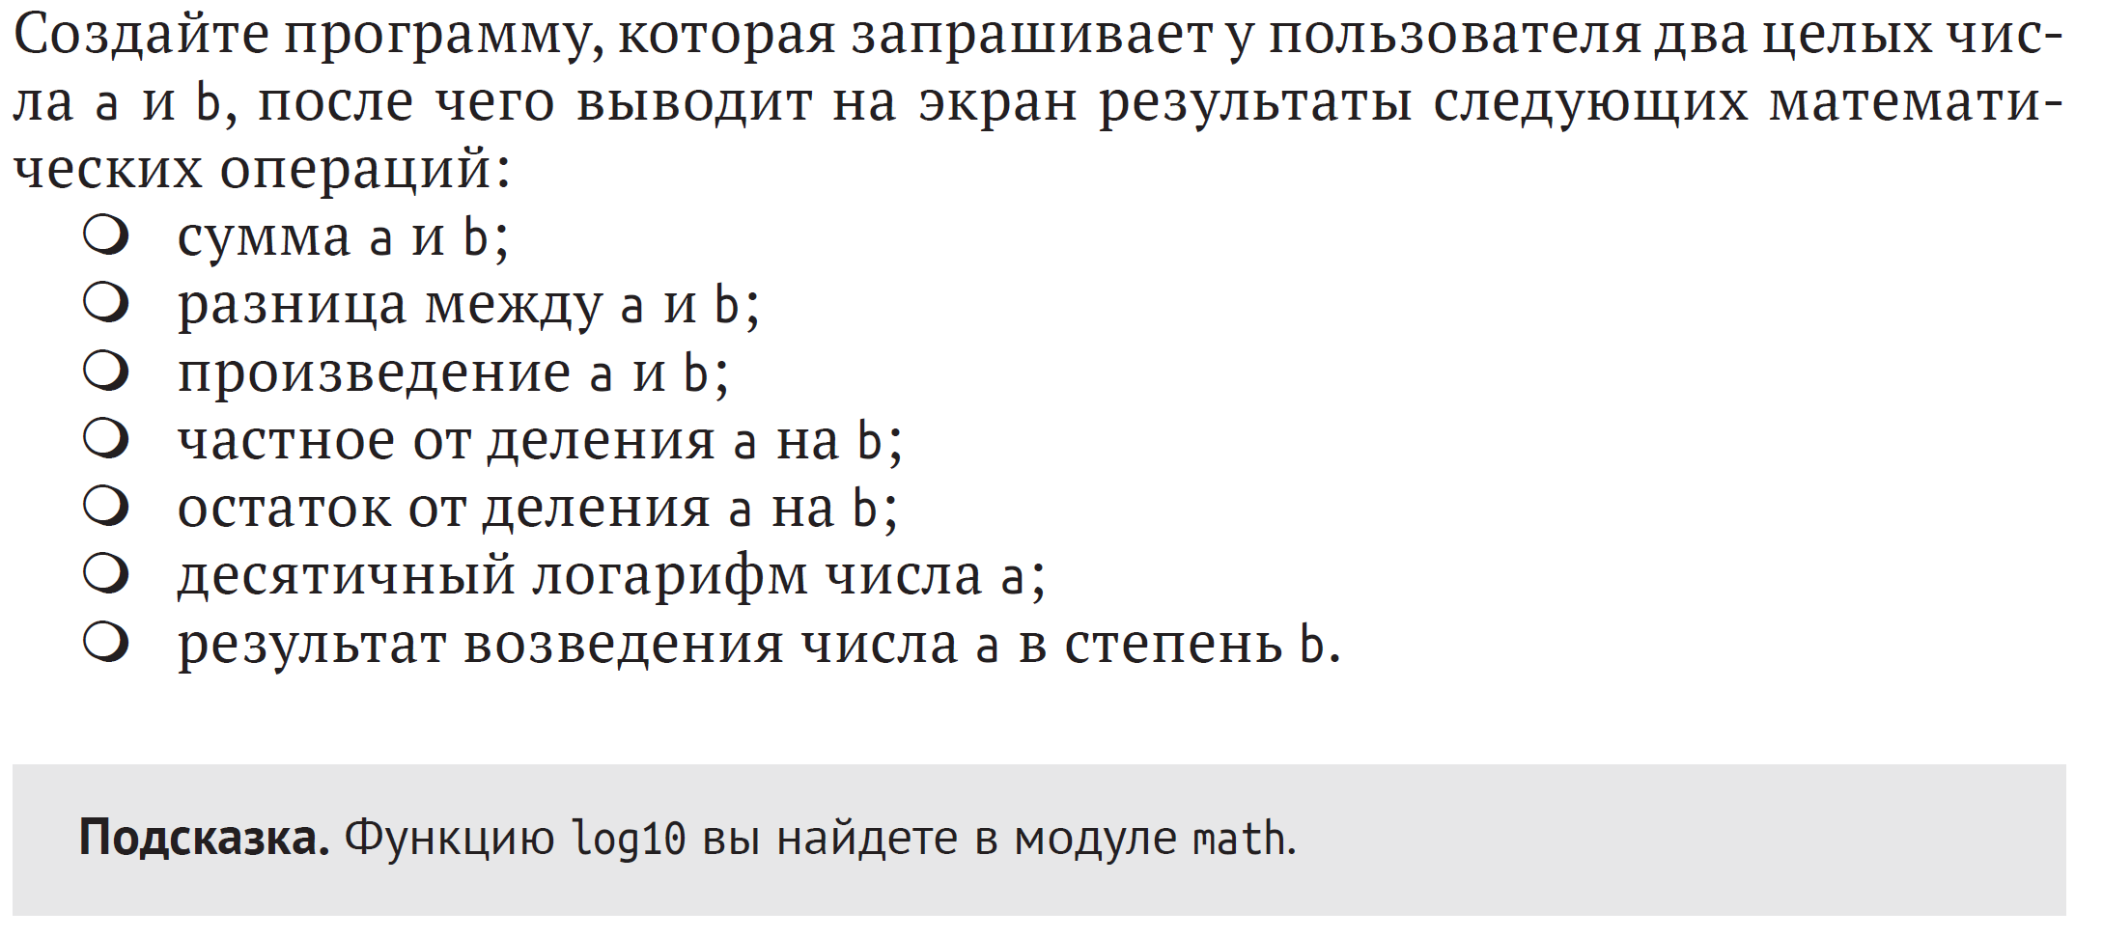
Упражнение 7

Slide 9
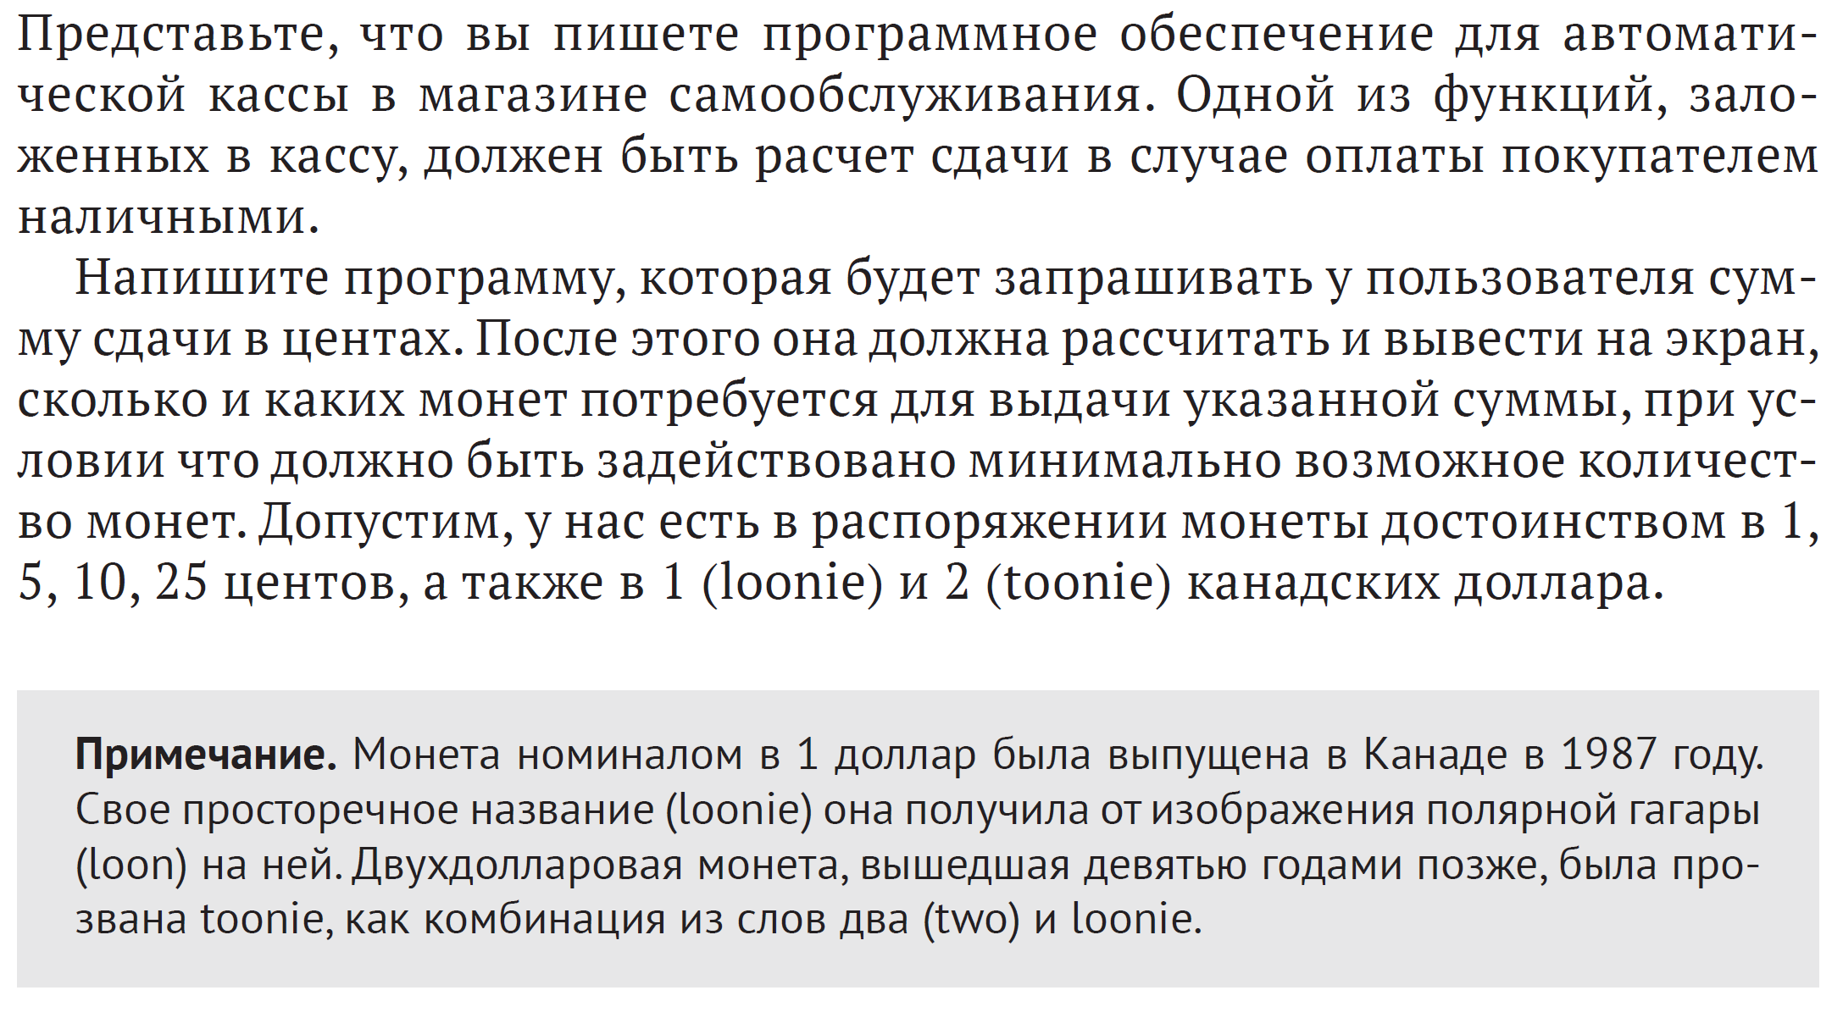
Упражнение 8

Slide 10
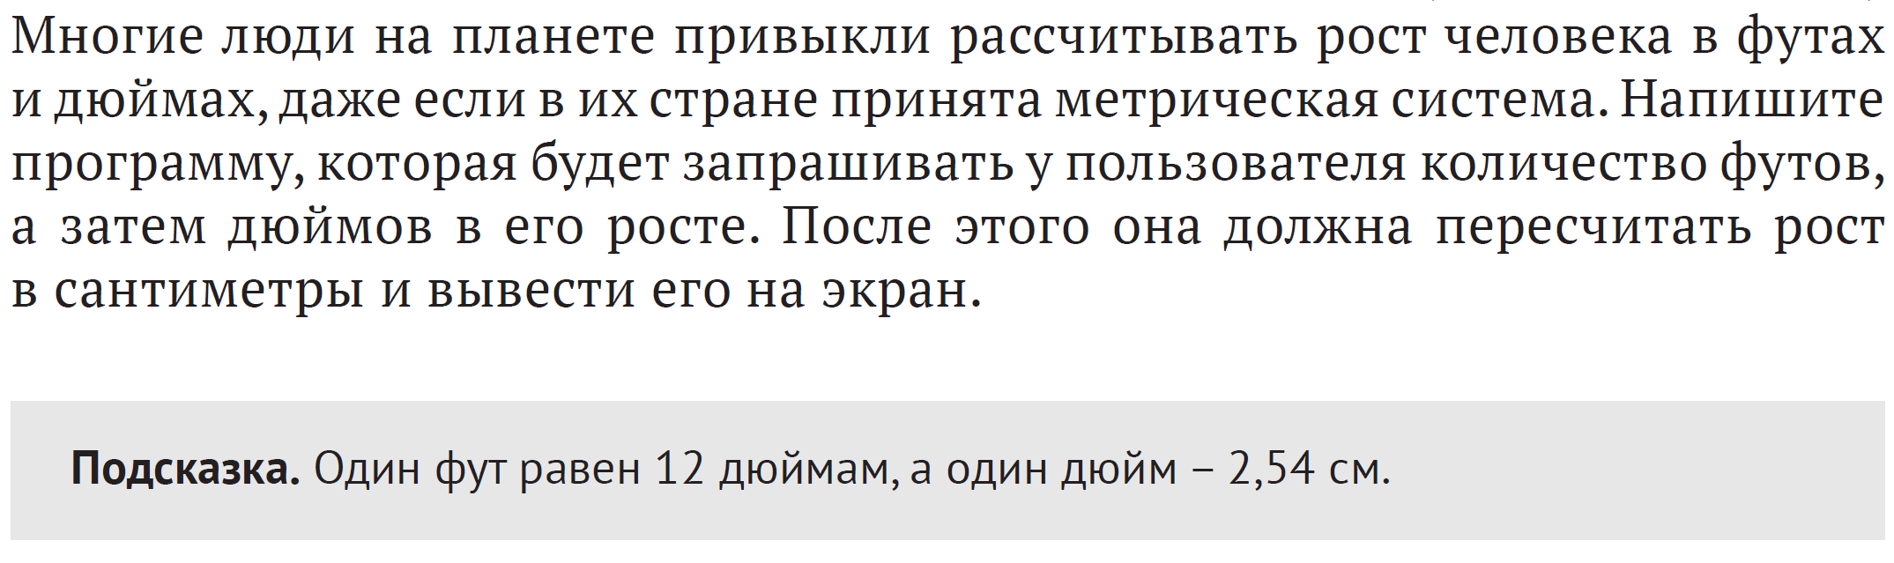
Упражнение 9

Slide 11
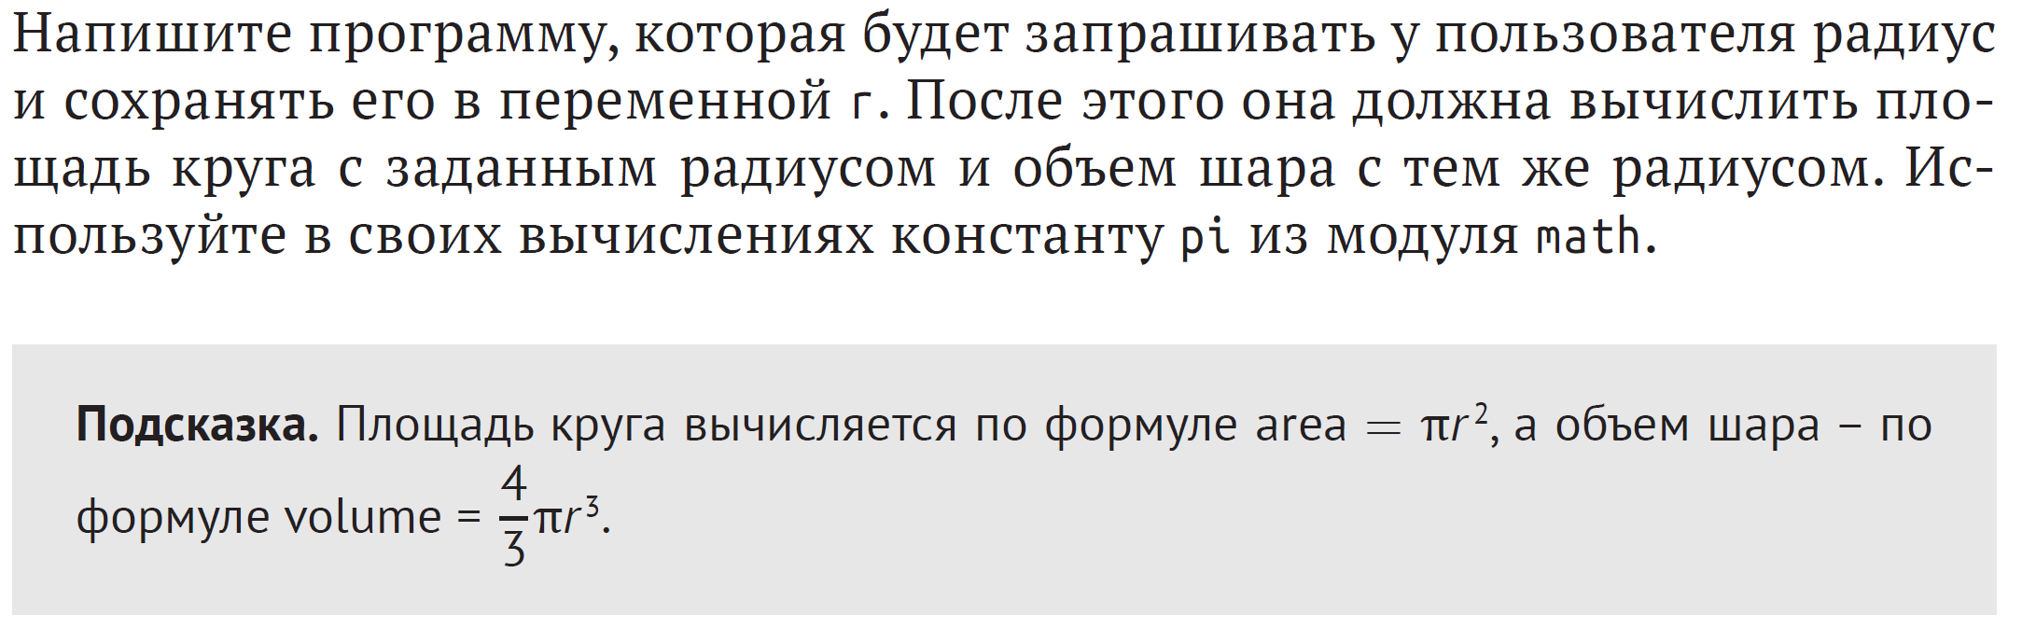
Упражнение 10

Slide 12
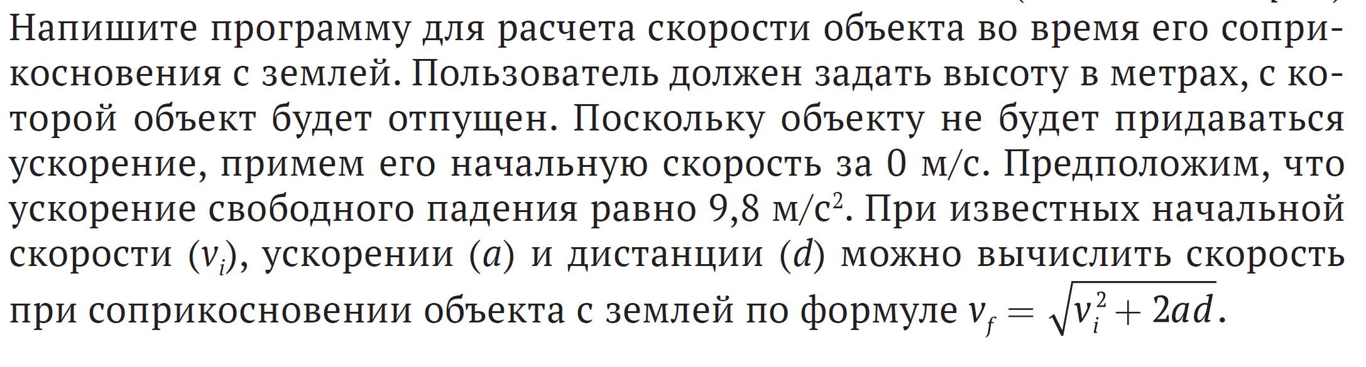
Упражнение 11

Slide 13
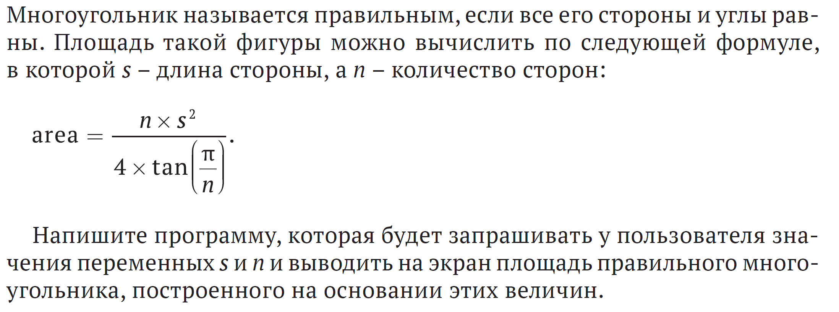
Упражнение 12

Slide 14
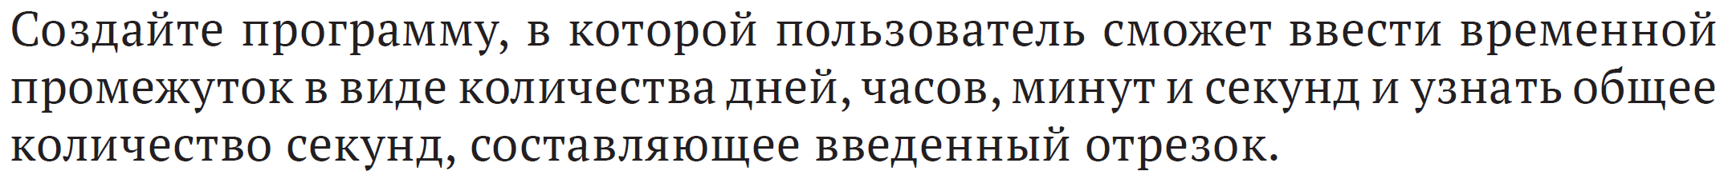
Упражнение 13

Slide 15
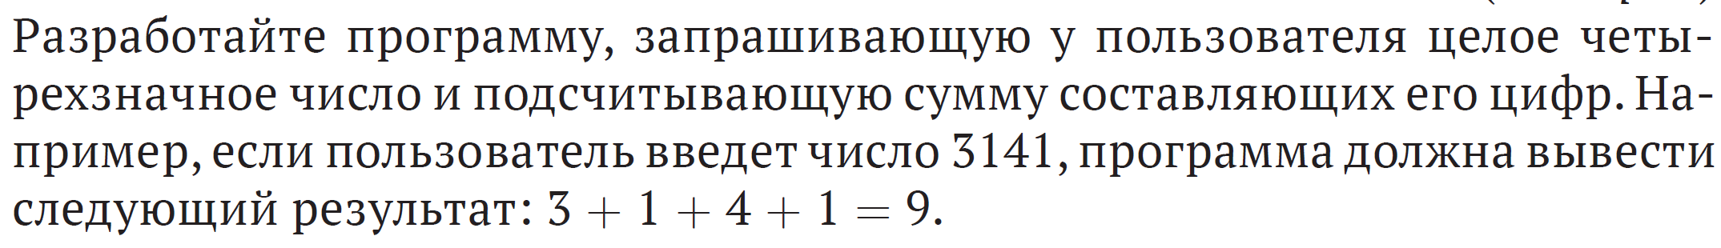
Упражнение 14

Slide 16
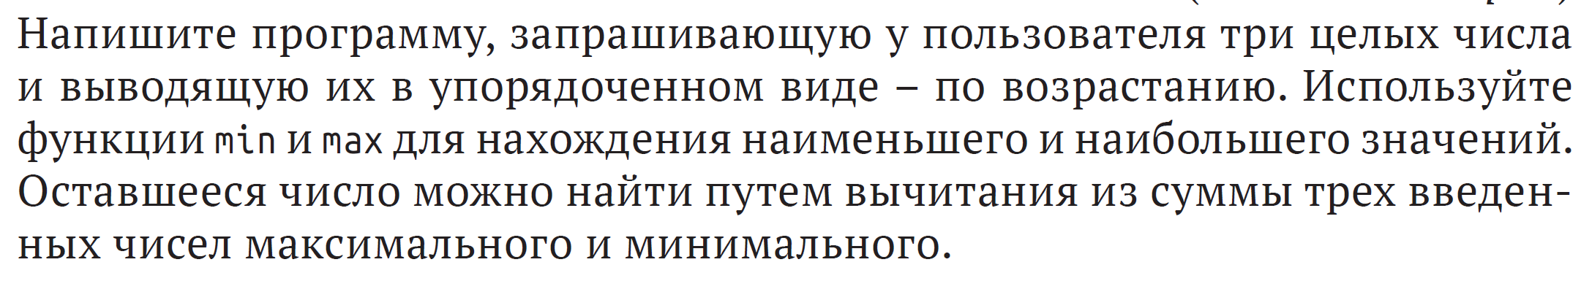
Упражнение 15

Slide 17
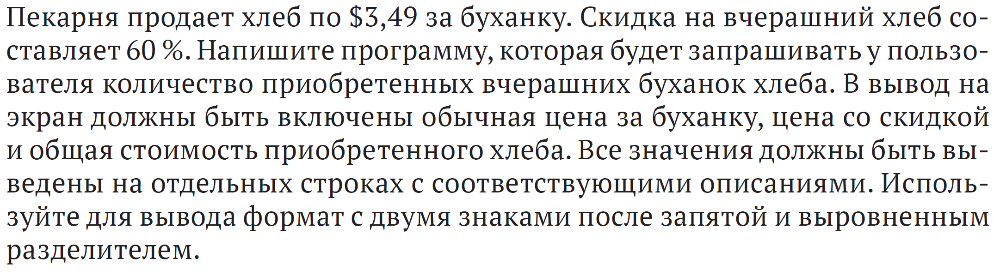
Упражнение 16

Slide 18
If-elif-else

Slide 19
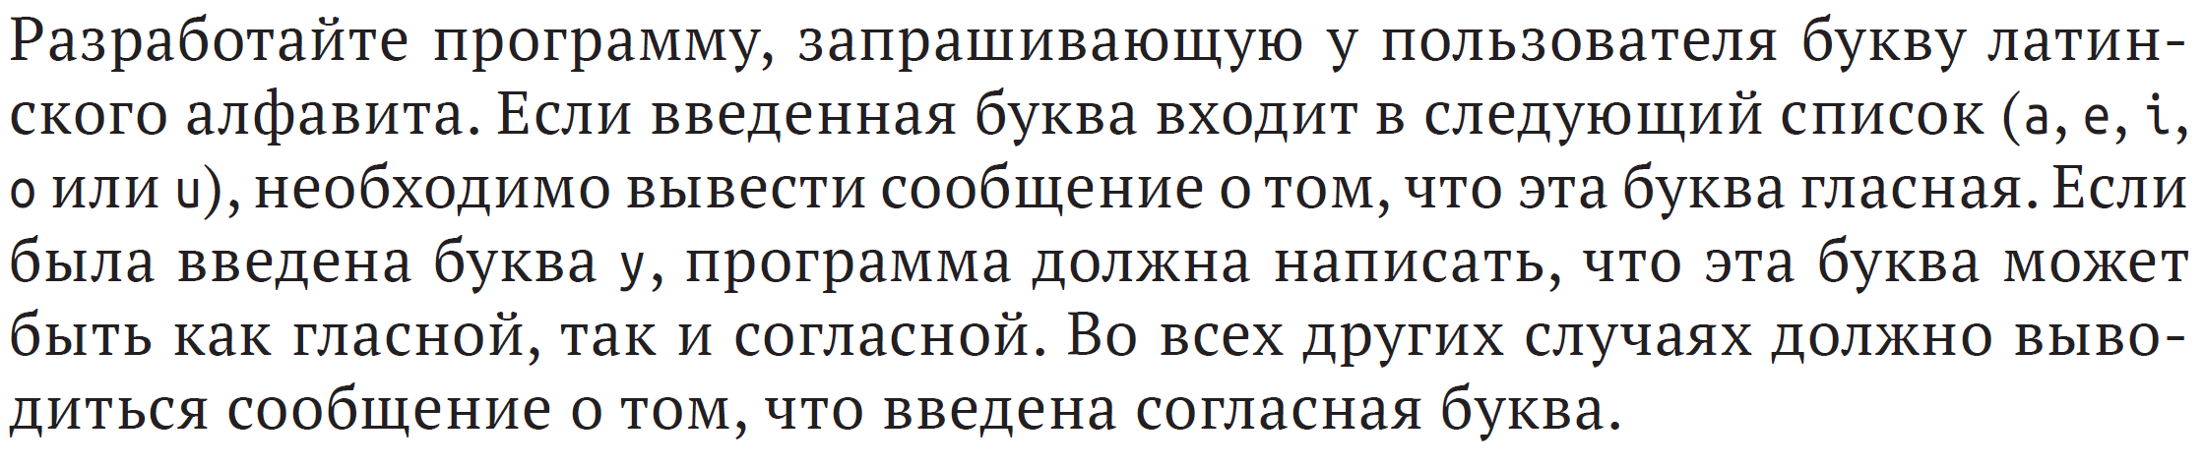
Упражнение 17

Slide 20
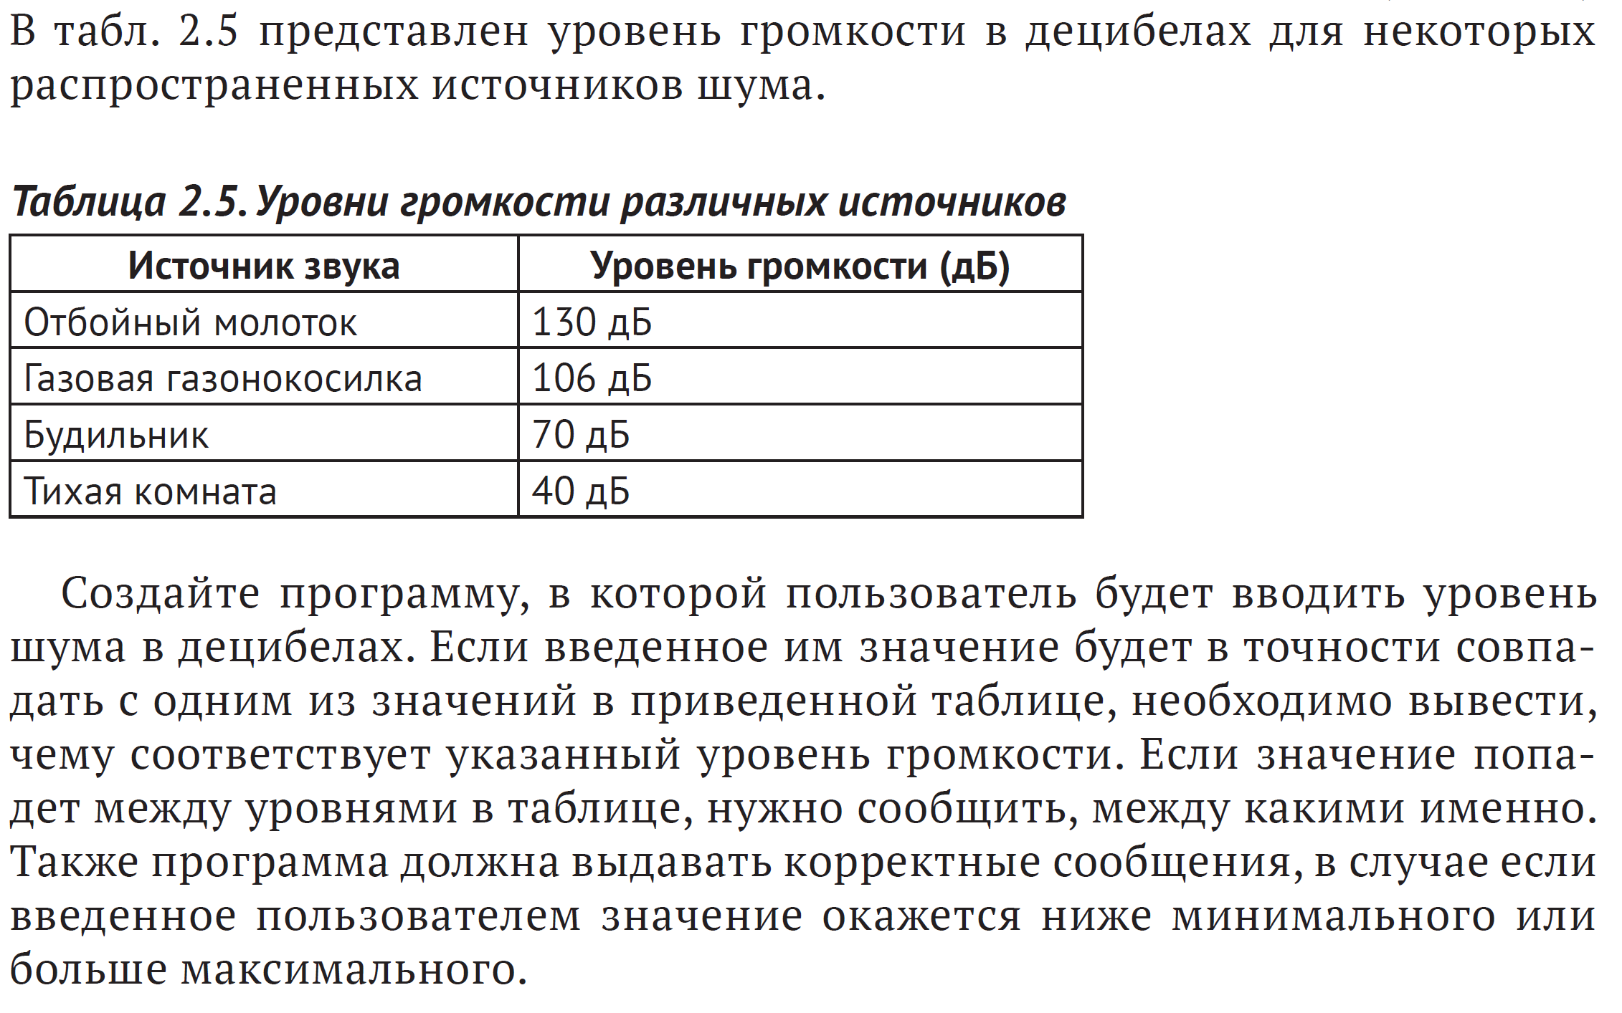
Упражнение 18

Slide 21
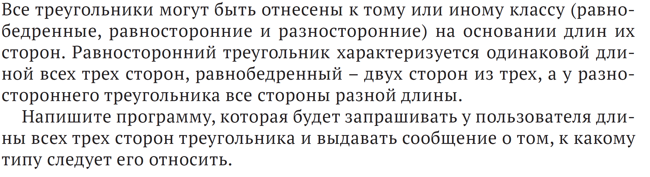
Упражнение 19

Slide 22
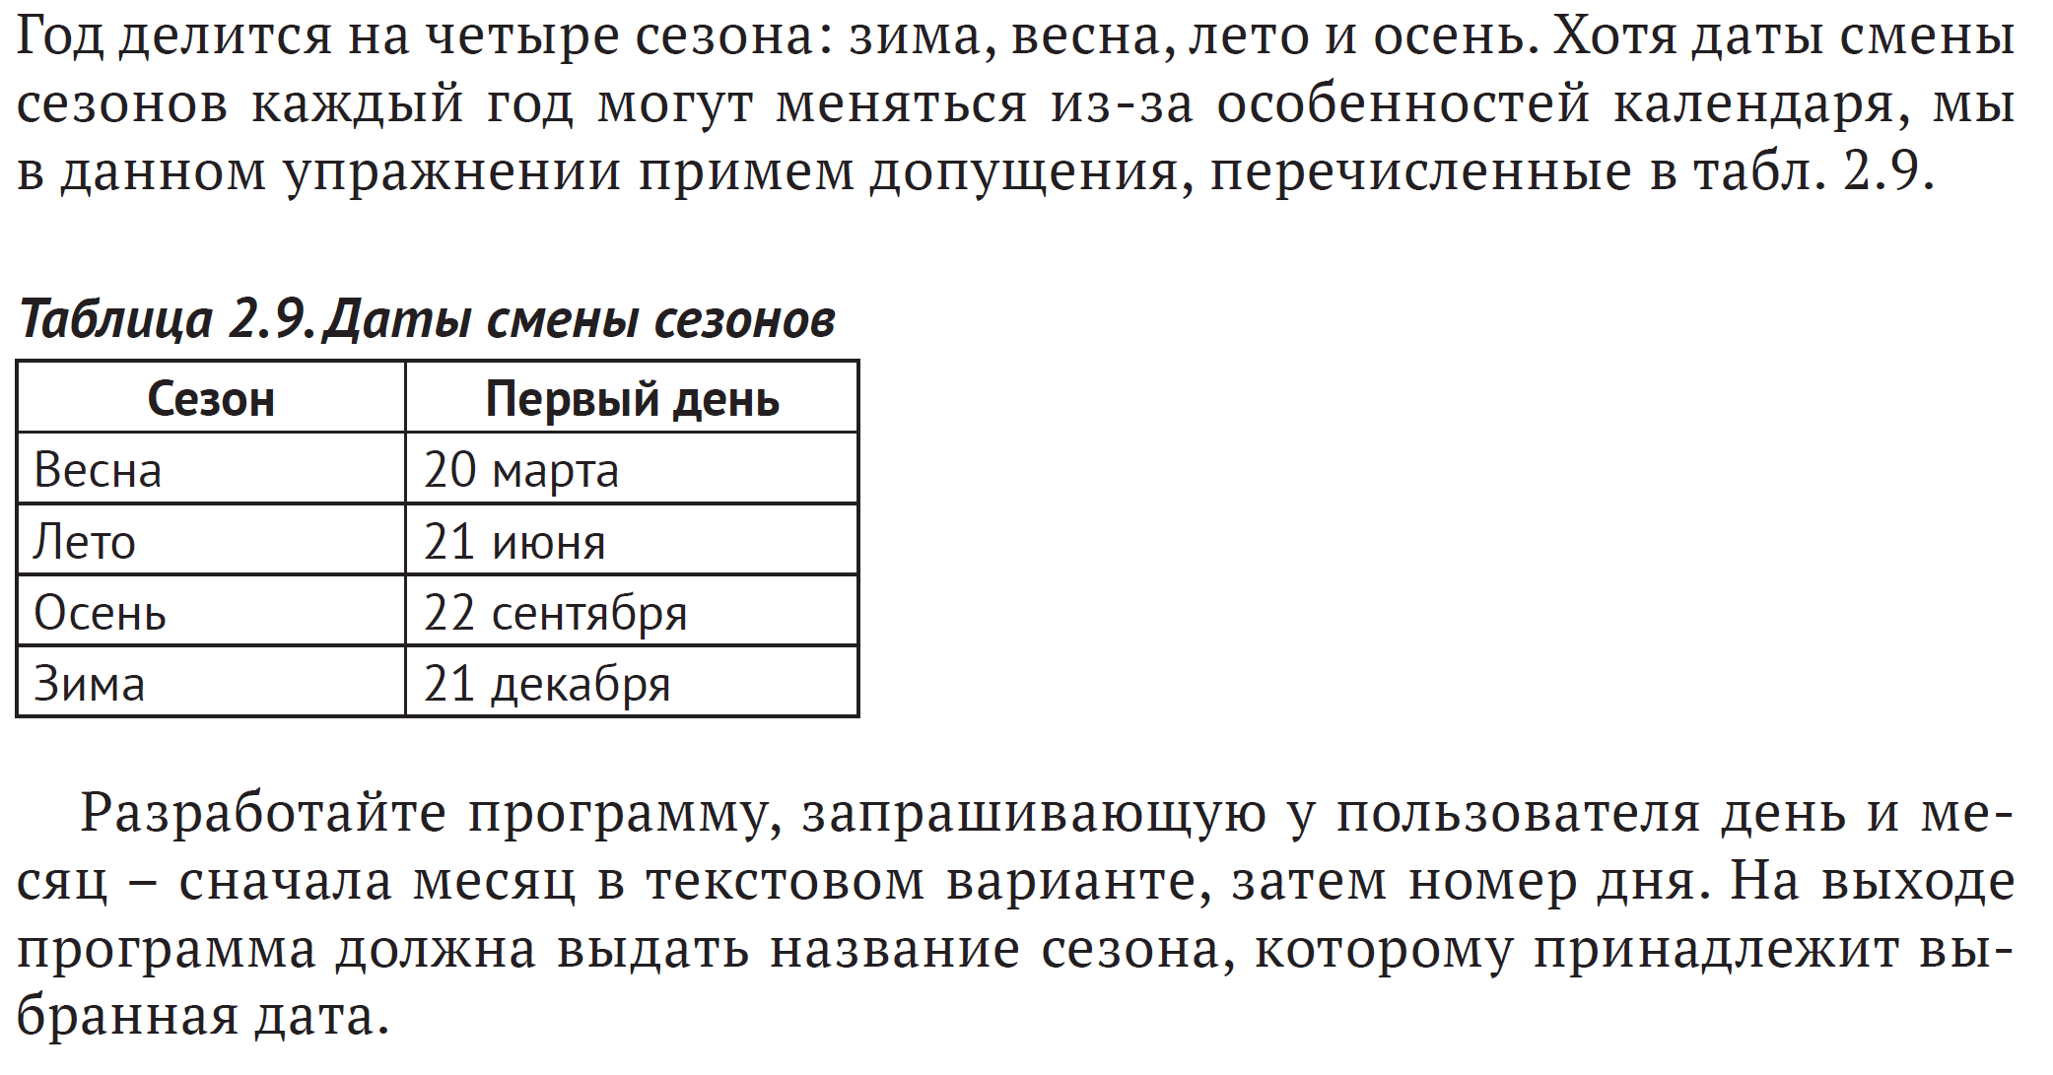
Упражнение 20

Slide 23
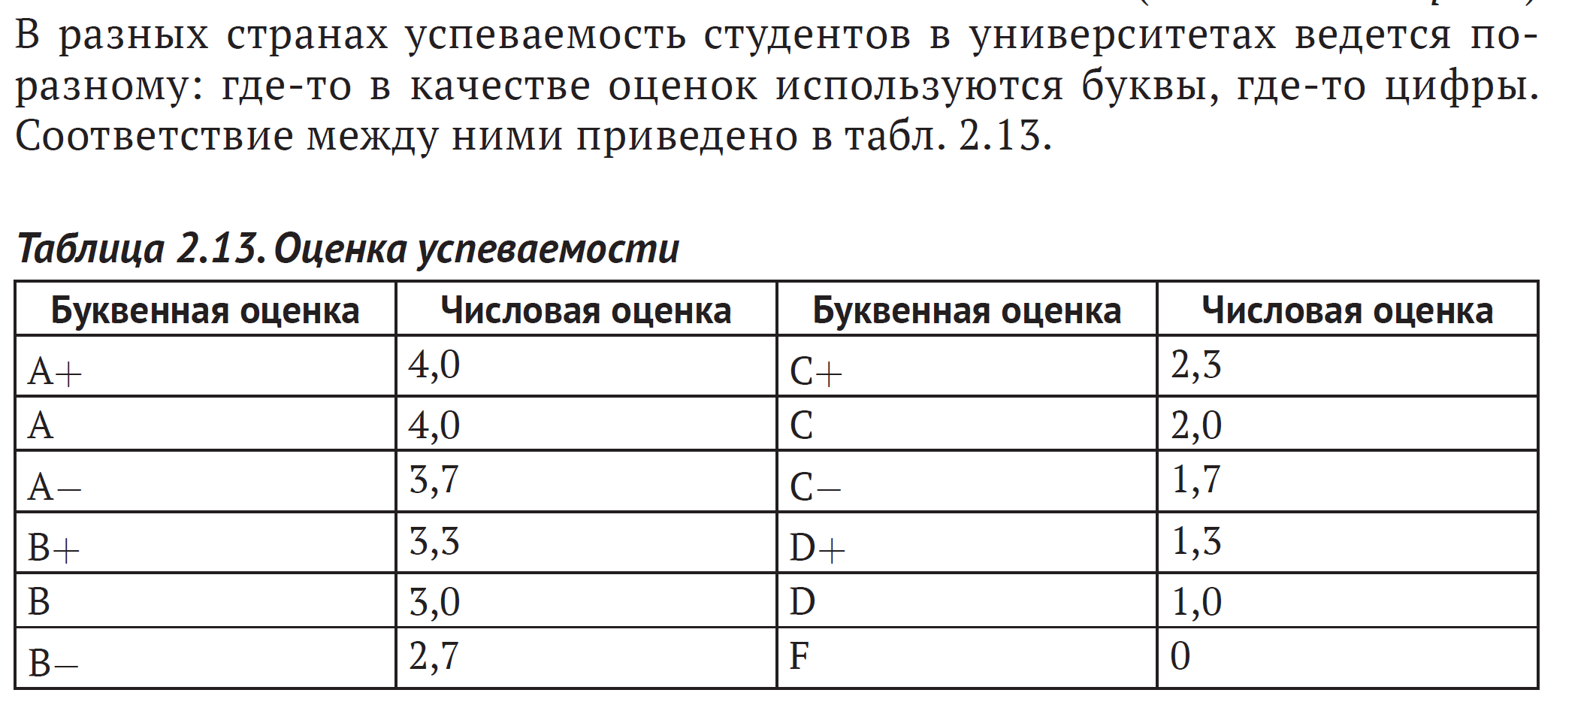
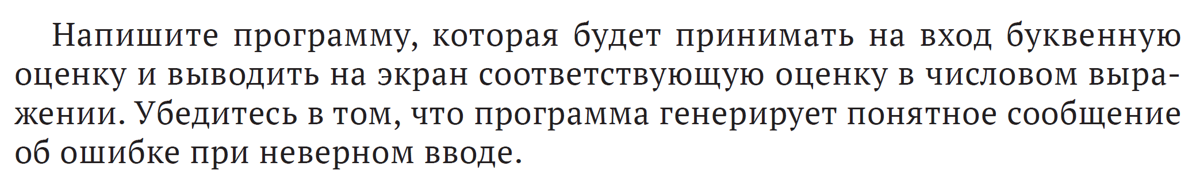
Упражнение 21

Slide 24
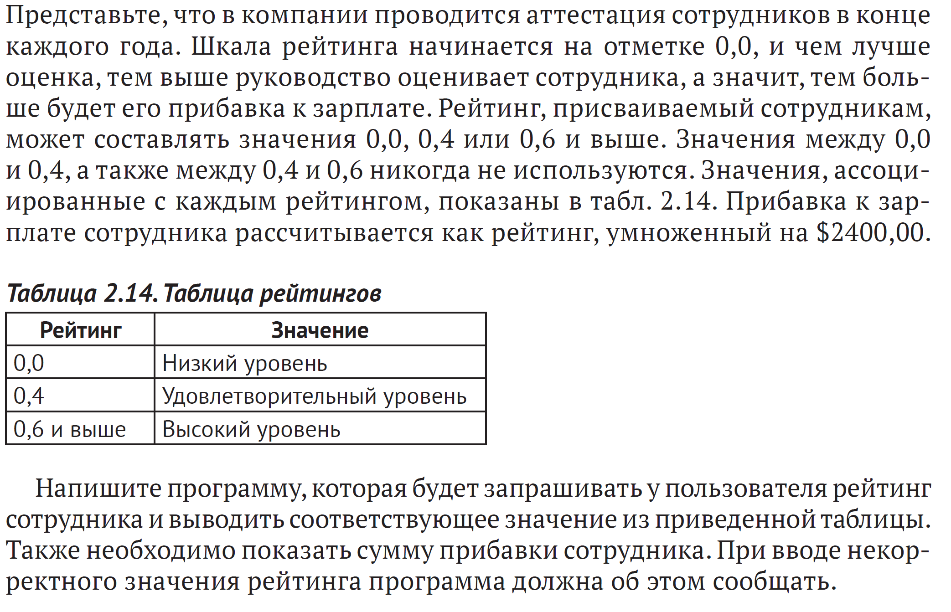
Упражнение 22

Slide 25
for and while

Slide 26
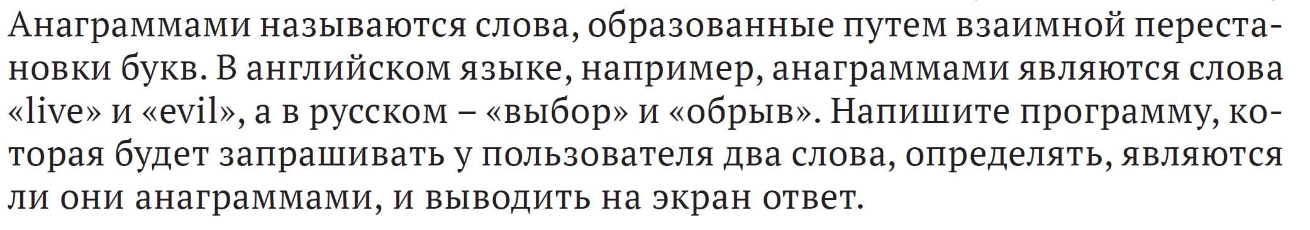
Упражнение 23

Slide 27
Упражнение 22

Slide 28
Упражнение 22

Slide 29
def and files

Slide 30
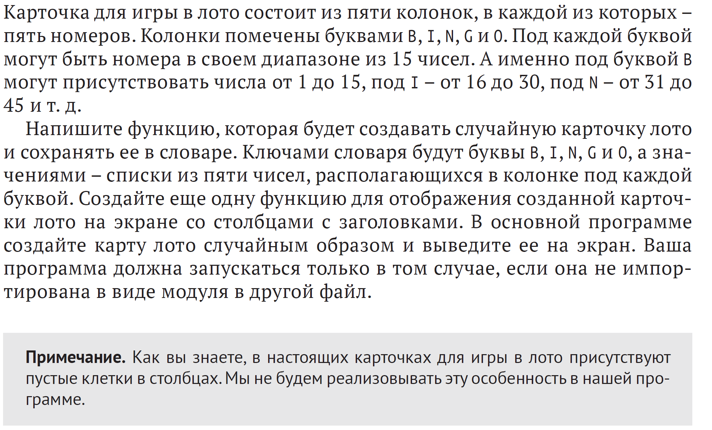
Упражнение 22

